Slide 1
Vereinswebseite SC Baierbrunn
Teammitglieder:
Helena Leitner, Julia GETTIKH, CARINA WEHR

Slide 2
Thema:
Informationen über den Verein
Informationen über die Abteilungen
Veranstaltungskalender
Interner/-Externer Bereich mit Login

Slide 3
Technologien:
Frontend:
React
CSS
HTML5
Framework: Material UI
Backend:
Node.js
Database:
MySQL
MAMP
Authorization:
SAML2/SSO
Deployment:
Docker

Slide 4
Mögliche probleme:
Keine funktionierende Datenbankanbindung
Unsauberer Code
Features verträgt sich nicht mit Formularen (z.B. Signature Pad)
Authentifizierung

Slide 5
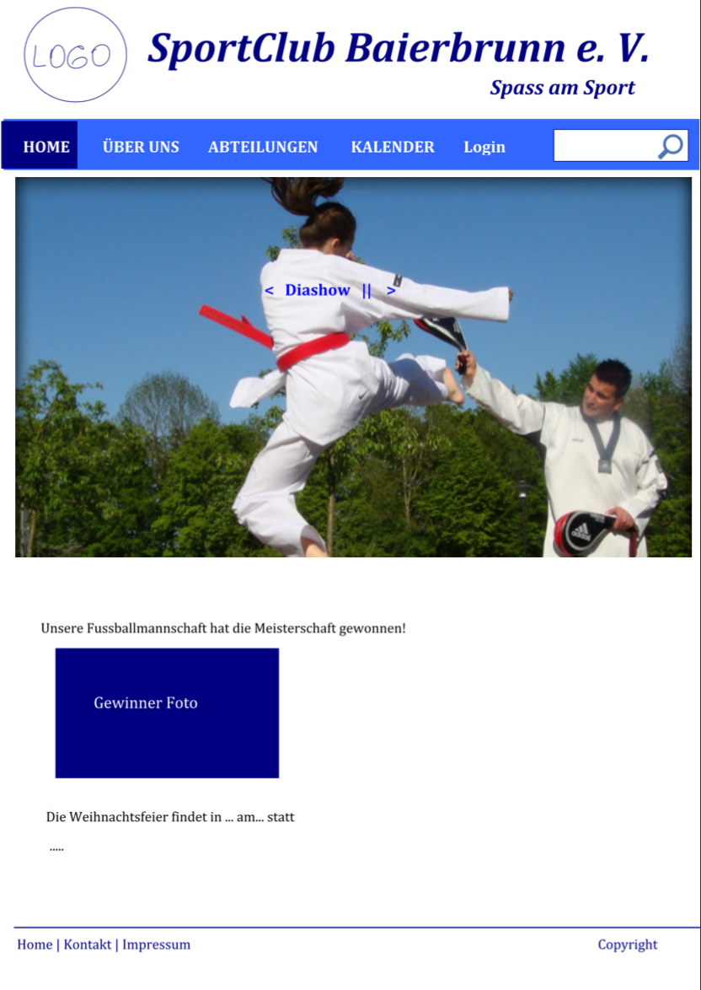
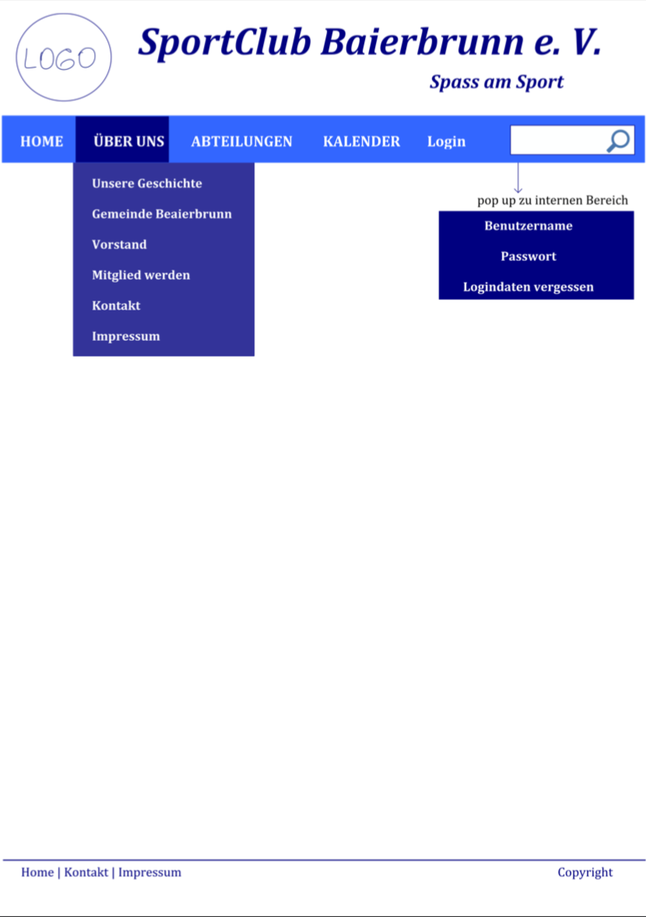
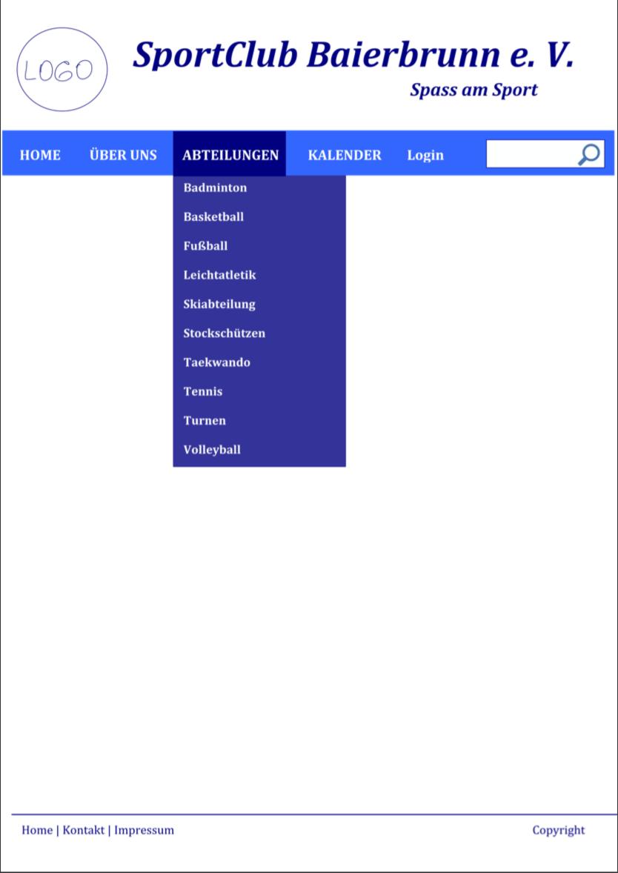
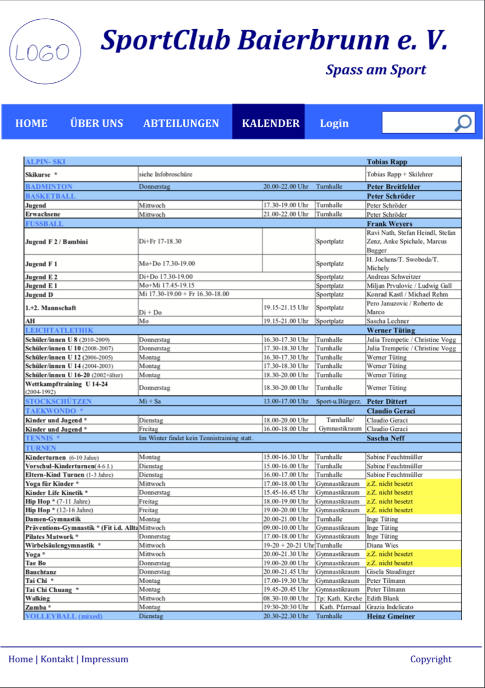
User stories (Externer Bereich):

Slide 6
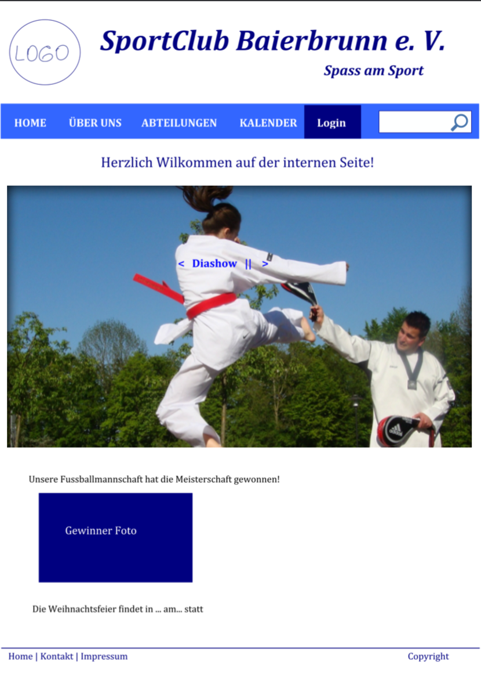
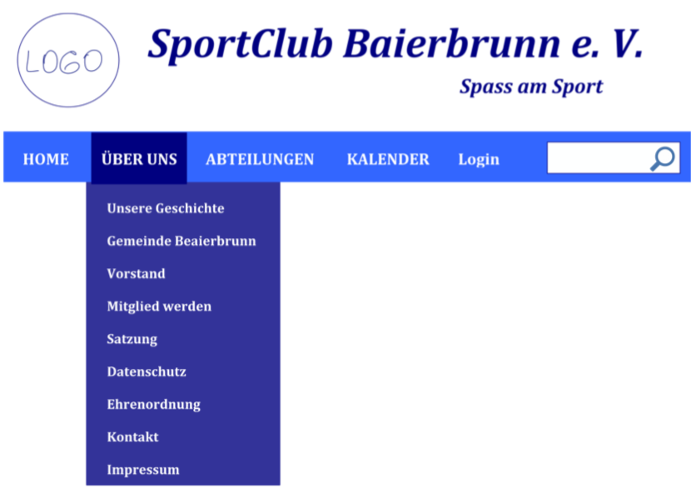
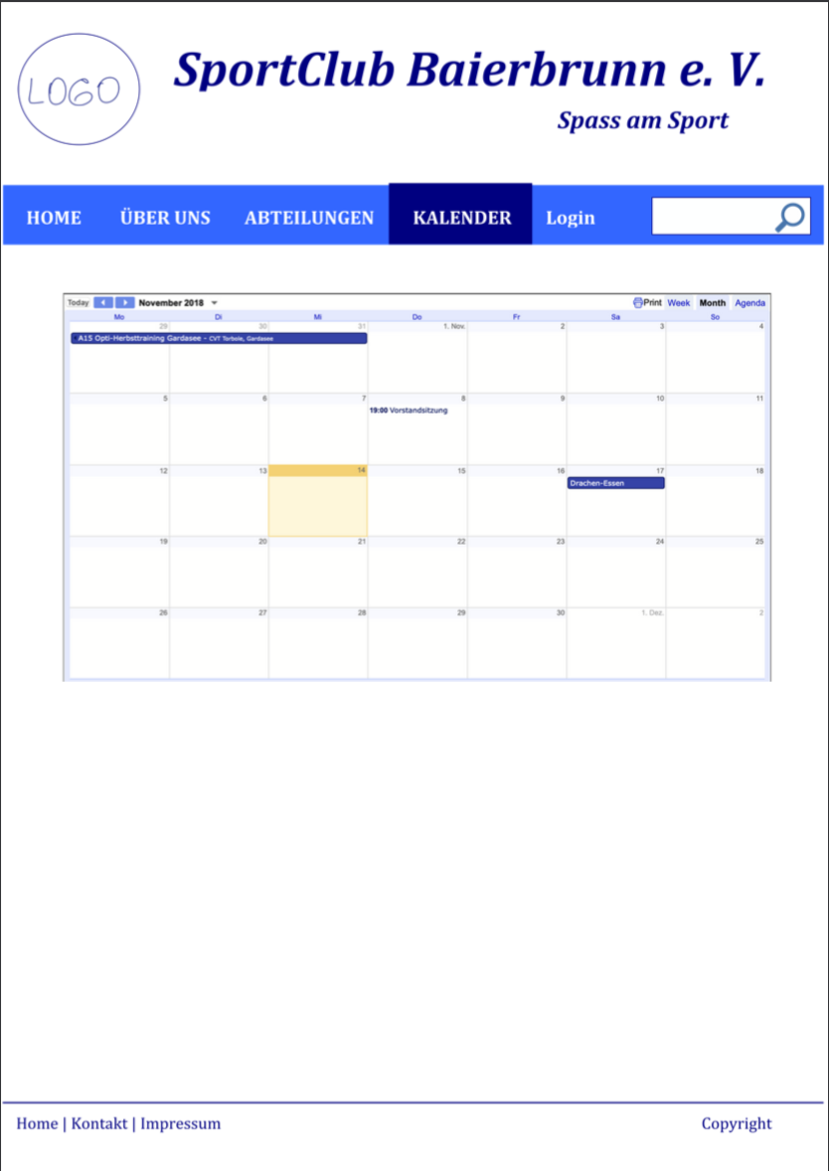
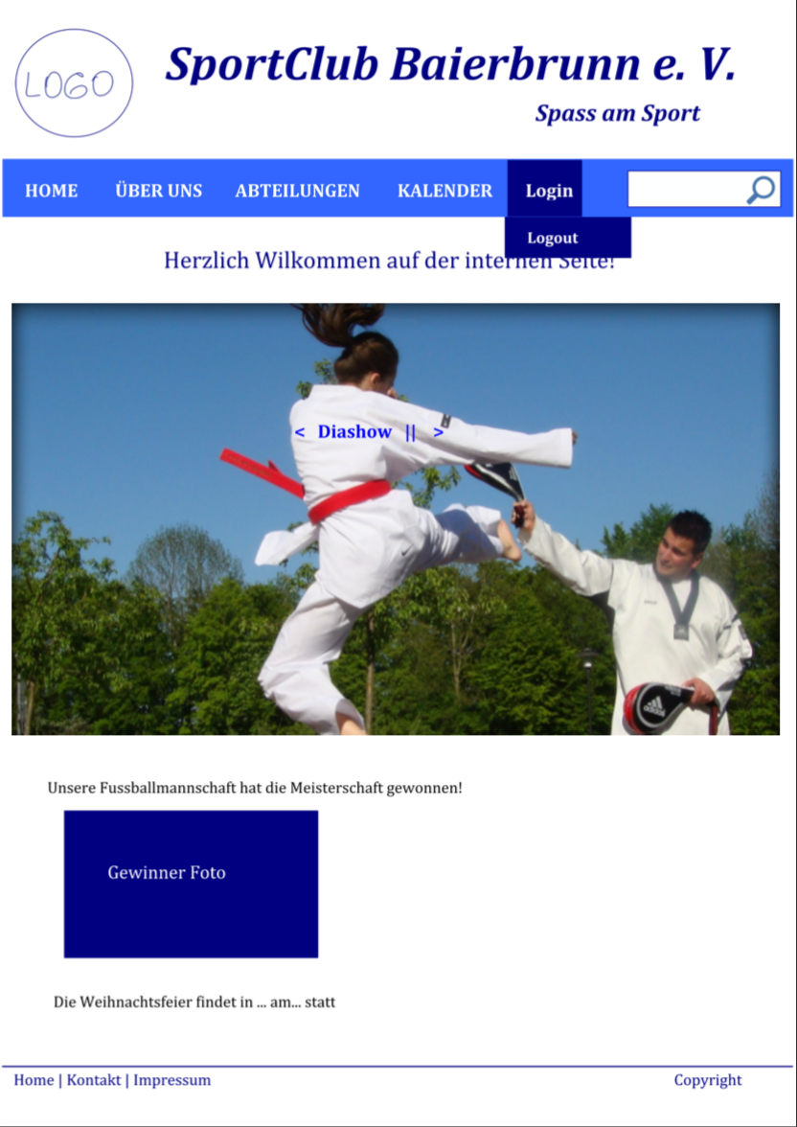

User stories (interner Bereich):

Slide 7
Vielen Dank für ihre Aufmerksamkeit !

